Slide 1
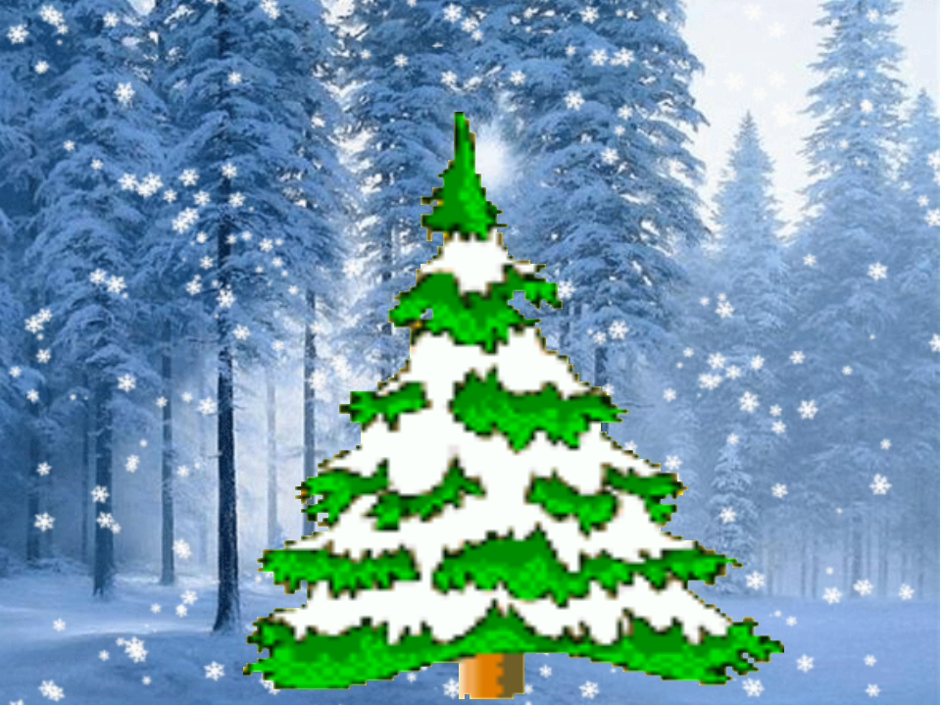
Игра : «Наряди ёлку разноцветными игрушками»
Выполнила: воспитатель МДОАУ № 39
Антоненко И.Л.

Slide 2
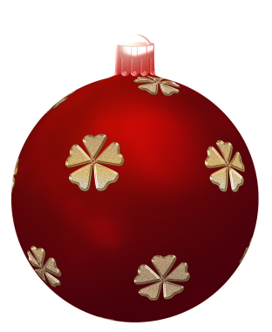



Повесьте на елочку красный шар

Slide 3




Повесьте на елочку синюю звездочку

Slide 4


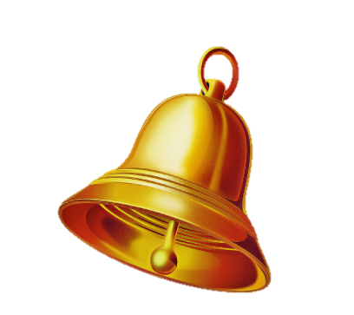



Повесьте желтый колокольчик на елочку

Slide 5
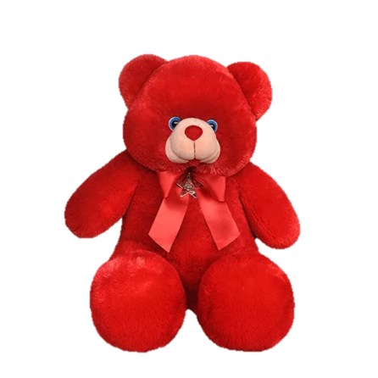
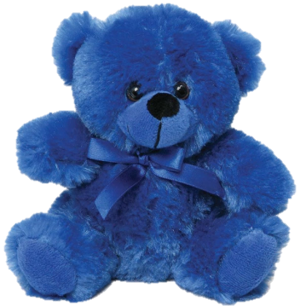
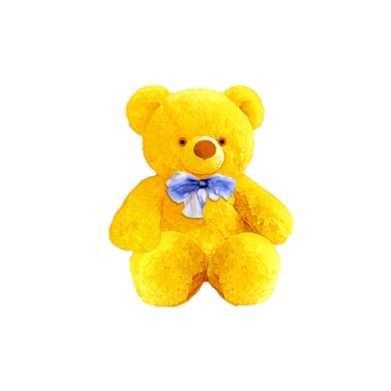



Повесьте зеленого мишку на елочку

Slide 6





МОЛОДЦЫ РЕБЯТА!!!!

